Slide 1
面向复杂工况的跨座式单轨列车齿轮箱因果域泛化故障诊断研究
答辩人：李强 导师：赵玲教授 汇报时间：2025.12

Slide 2
01
研究背景及意义
02
国内外研究现状
目录
03
主要研究内容
CONTENT
04
难点及解决方法
05
创新点
06
预期成果与进度安排

Slide 3
01
研究背景及意义
Notes:
总目录页格式展示参照此页

Slide 4
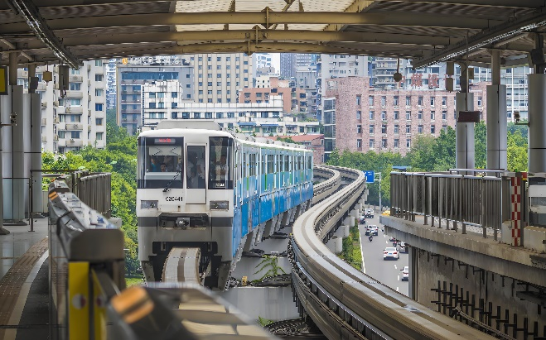
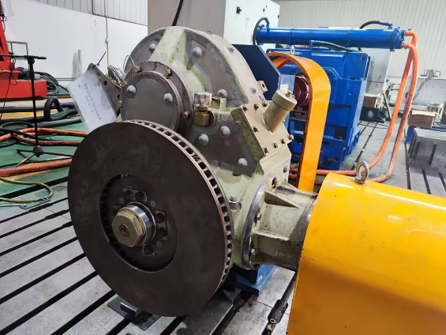
研究背景
1
跨座式单轨列车是山城立体交通的主力军
齿轮箱作为动力传输的“心脏”，其可靠性直接决定运营安全
列车长期运行于大坡度、小半径曲线等复杂地形
齿轮箱承受变载重、变转速、强冲击的恶劣工况

Slide 5
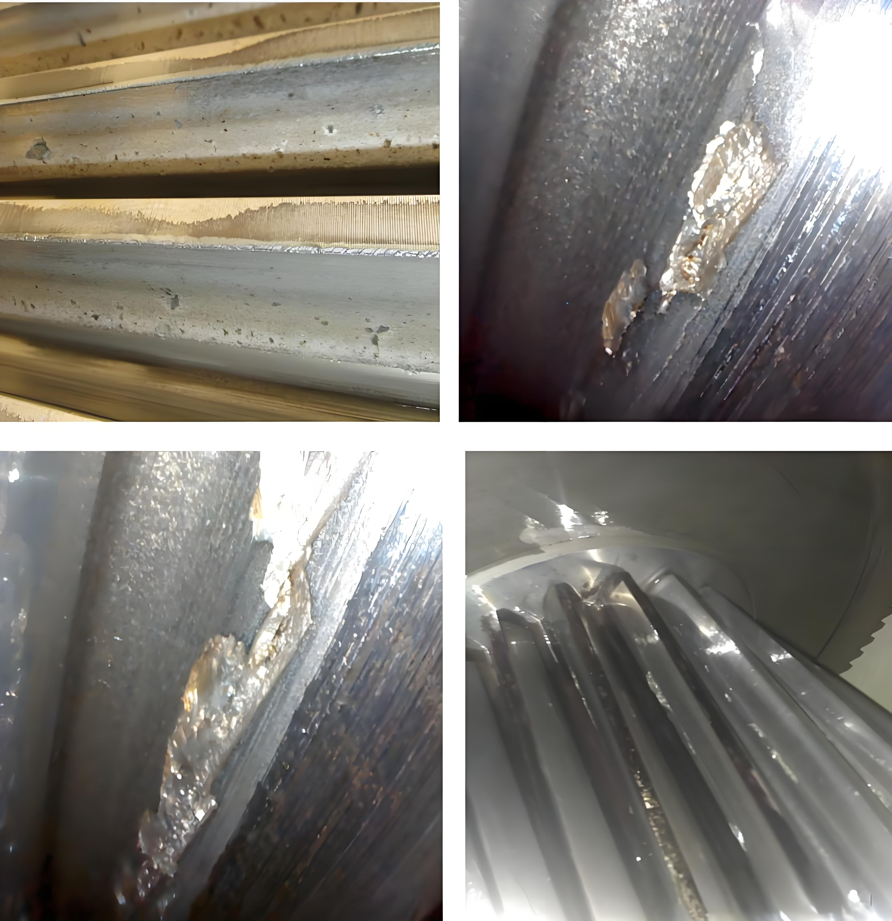
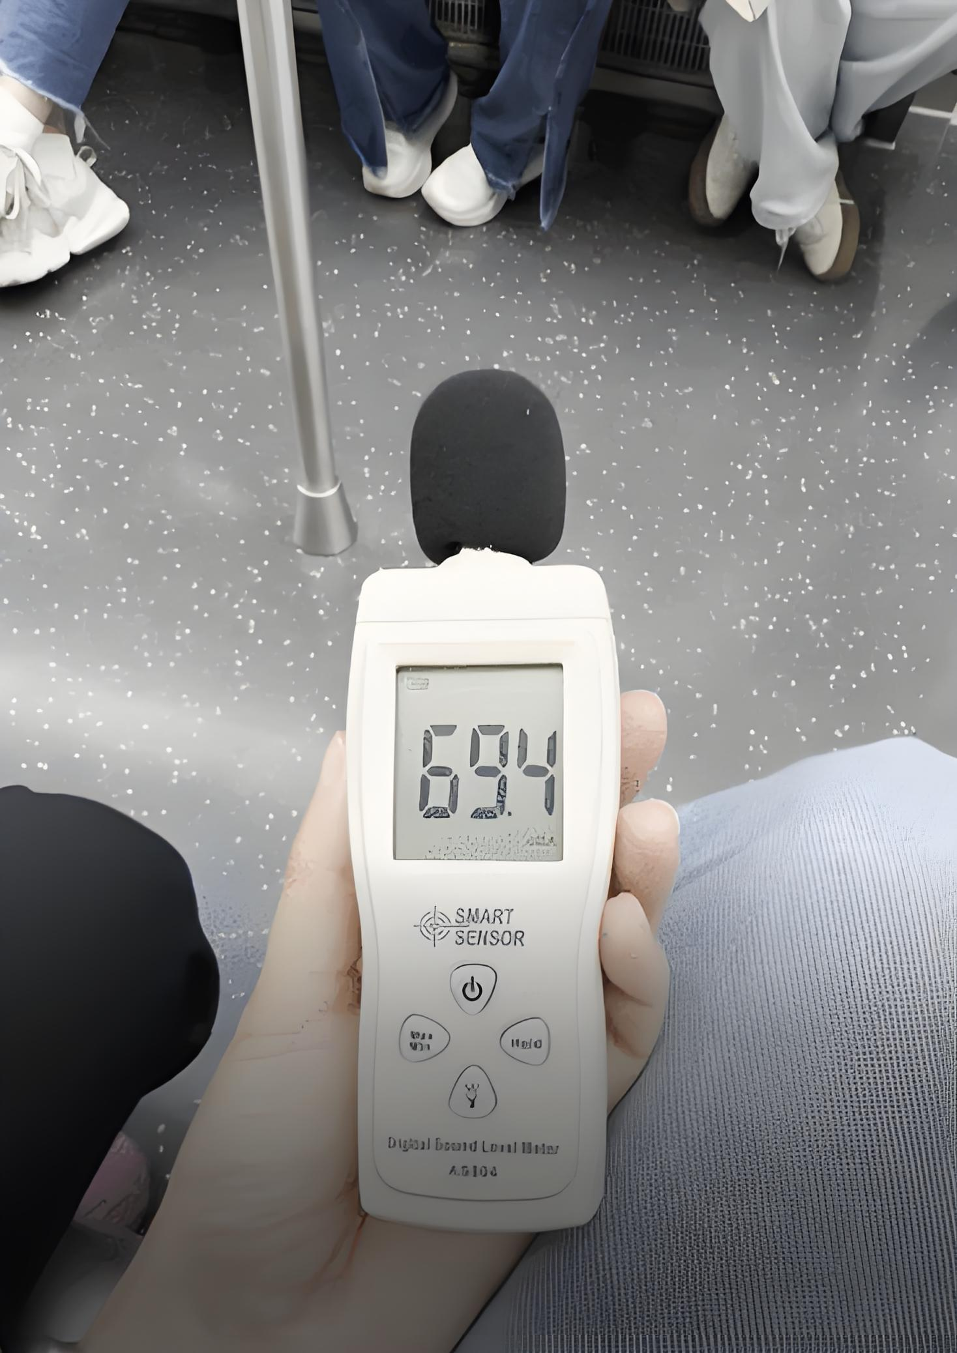
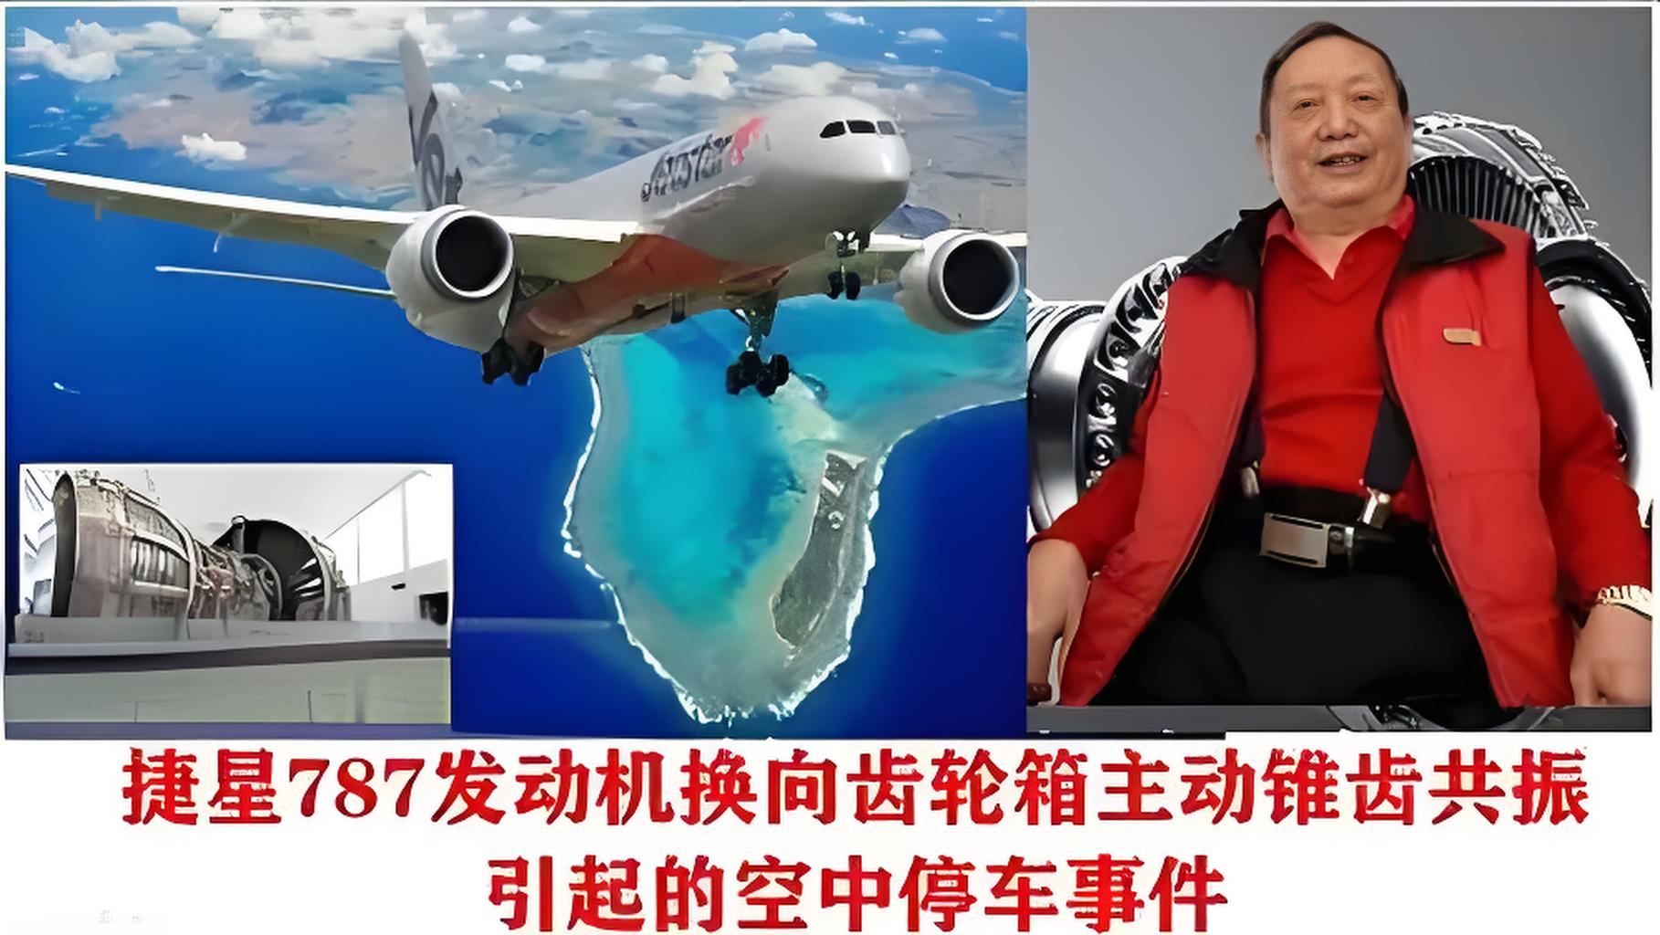
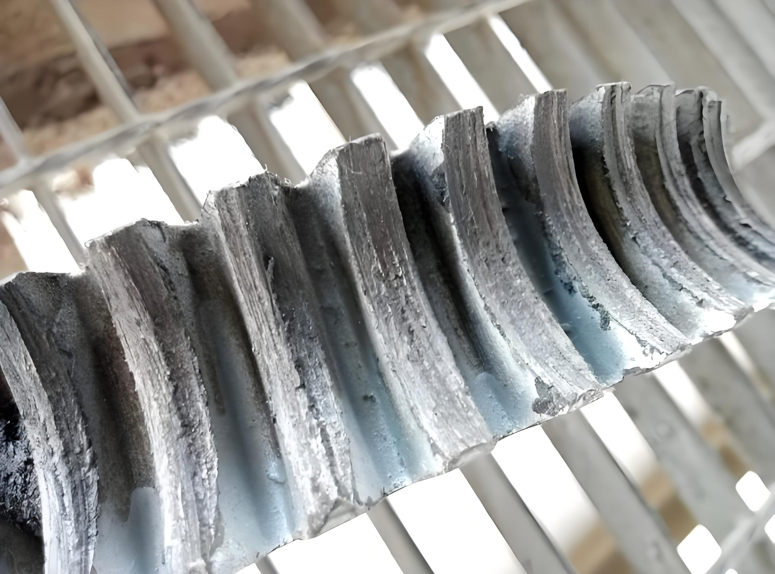
研究意义
2
低危害
中危害
高危害
增加机械磨损：轻微的振动可能会导致齿轮箱内部部件的微小磨损。虽然这不会立即导致故障，但长期积累的磨损会降低齿轮箱的效率和使用寿命。例如，微小的齿面接触不良可能逐渐增加摩擦，导致齿轮磨损。
引发噪音和震动：中等程度的振动会导致齿轮箱产生较大的噪音，影响设备的工作环境。例如，振动引起的机械共振可能导致工作场所噪音增大，甚至影响工作人员的健康。长期暴露在噪音过大的环境中会导致疲劳和听力损伤。
发生故障与停机：例如，失效的齿轮或轴承可能引发旋转部件飞出，造成操作人员受伤或设备损坏。此外，在严重情况下，设备的停机可能引发更大范围的生产线瘫痪，延误交货期，影响企业声誉和客户满意度。

Slide 6
02
国内外研究现状
Notes:
总目录页格式展示参照此页

Slide 7
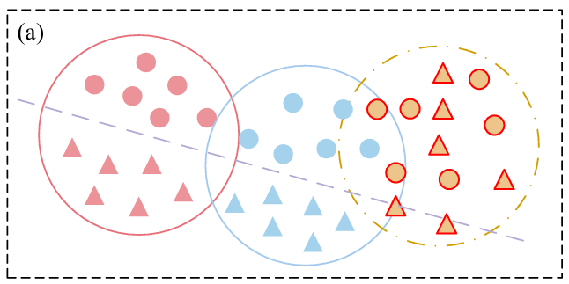
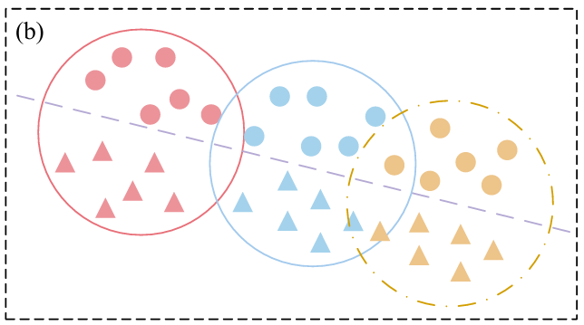
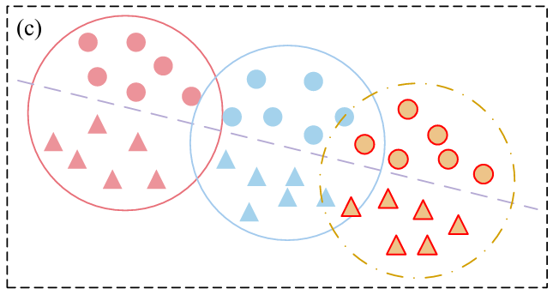
国内外研究现状
3
深度学习方法
域适应方法
域泛化方法
利用深度神经网络强大的非线性拟合能力，端到端提取故障特征。
利用 迁移学习 技术（如对抗学习、度量对齐），将源域知识迁移到目标域，减少分布差异。
利用多个源域数据学习 域不变特征，直接泛化到 完全不可见 的目标域。
局限性：严重依赖 “独立同分布” 假设。当测试工况（目标域）与训练工况（源域）不一致时，模型容易过拟合源域特征，导致 泛化性能急剧下降。
局限性：通常假设 目标域数据可见（至少要有无标签数据）。但在单轨列车实际运维中，新线路、新工况的数据往往 无法预先获取，限制了其应用。
现有挑战：主流方法多基于 统计相关性，容易学习到环境噪声与故障的 “虚假相关”
引入 因果推断，从机理上剥离环境干扰，提取真正的故障因果特征。

Slide 8
03
主要研究内容及方法
Notes:
总目录页格式展示参照此页

Slide 9
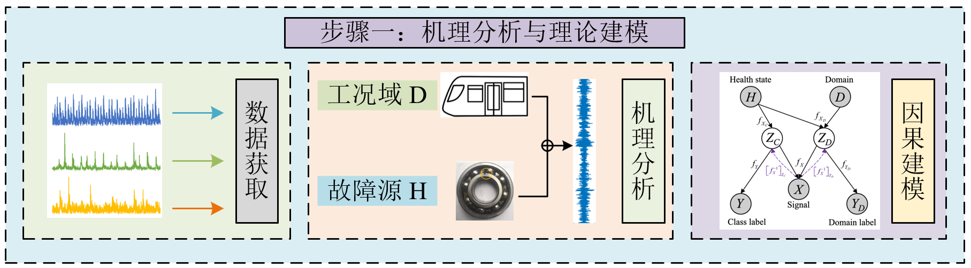
主要研究内容及方法
4
1、构建跨座式单轨列车齿轮箱振动信号的结构因果模型（SCM）
计划深入剖析齿轮箱在变转速、变负载及轨道冲击下的动力学响应机理，揭示故障冲击与环境噪声的非线性耦合规律。基于因果推断理论，建立描述信号生成过程的 SCM 模型。

Slide 10
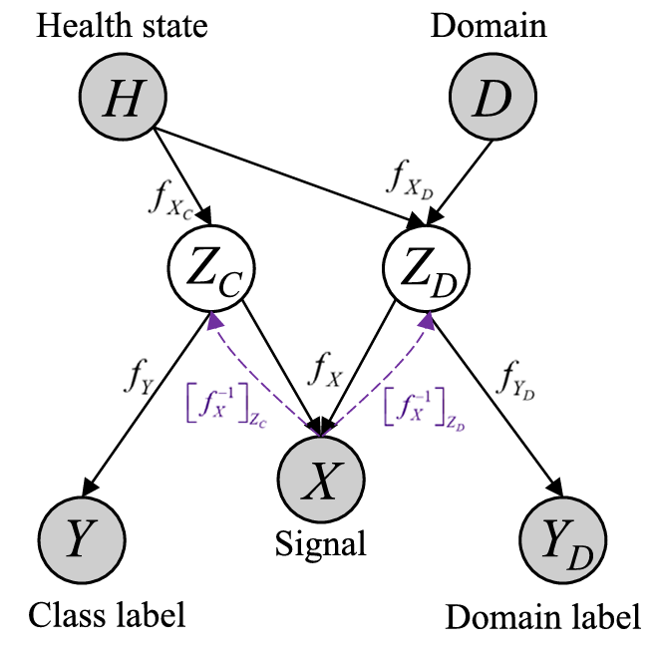
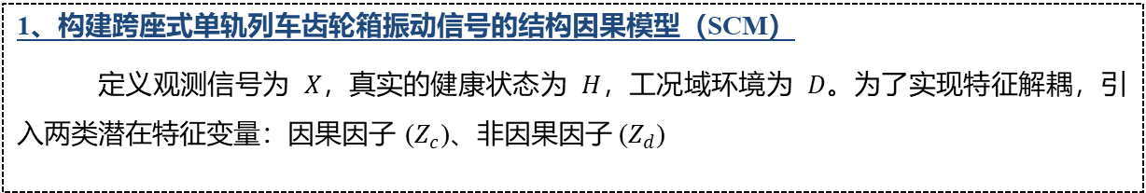
主要研究内容及方法
5
1、构建跨座式单轨列车齿轮箱振动信号的结构因果模型（SCM）
定义观测信号为 $X$，真实的健康状态为 $H$，工况域环境为 $D$。为了实现特征解耦，引入两类潜在特征变量：因果因子 ($Z_{c}$)、非因果因子 ($Z_{d}$)

Slide 11
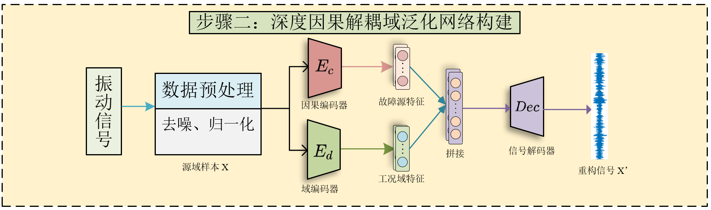
主要研究内容及方法
6
2、深度因果解耦域泛化网络的设计与构建
构建包含因果编码器、域编码器及信号解码器的深度因果解耦网络，旨在解决目标域数据缺失下的特征提取难题，实现两类特征的有效解耦。

Slide 12
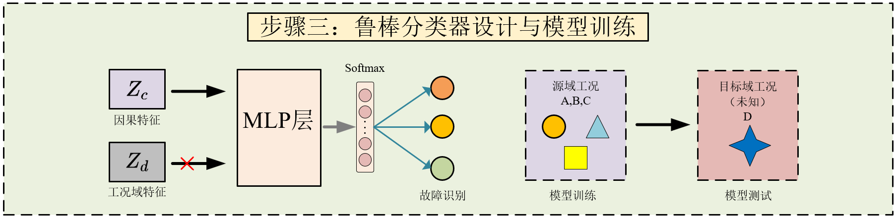
主要研究内容及方法
7
3、基于解耦后的因果特征构建鲁棒分类器
基于深度因果解耦网络提取的纯净因果特征，构建面向故障模式识别的鲁棒分类器，该分类器仅以具备跨域不变性的因果因子作为输入，从决策层面切断工况域信息及环境噪声对故障判别的干扰路径，建立故障特征与健康状态之间的稳定映射关系。

Slide 13
04
难点及解决办法
Notes:
总目录页格式展示参照此页

Slide 14
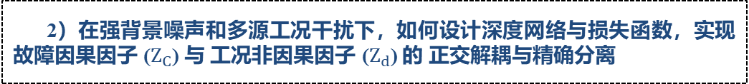
研究难点
8
1）如何解析齿轮箱复杂的非线性耦合机理，构建准确描述“故障本质”与“工况环境”映射关系的 结构因果模型 (SCM)。
2）在强背景噪声和多源工况干扰下，如何设计深度网络与损失函数，实现 故障因果因子 ($Z_{C}$) 与 工况非因果因子 ($Z_{d}$) 的 正交解耦与精确分离
3）目标域数据完全不可见的条件下，如何度量特征的跨域不变性，确立面向未知工况的 鲁棒泛化。

Slide 15
拟采用的解决方法
9
1）物理机理与数据驱动融合的因果建模策略
构建描述振动信号生成过程的 结构因果模型 (SCM)。通过定义因果图，从理论层面明确 故障因果与 工况非因果因子 的拓扑映射关系，指导后续特征提取。
2）构建多重损失约束的深度因果解耦网络
设计包含 因果聚合损失 、重构损失 与 冗余削减损失 的复合目标函数。利用深度神经网络强制拉近同类故障样本，推远异类样本，并强制故障特征与工况特征 正交，从而在强噪声下实现特征的精确剥离。
3）基于“留一域”策略的鲁棒分类器设计
构建仅依赖因果不变特征的分类器，从决策层面 物理切断 工况域信息的干扰。采用 “留一域”交叉验证 策略（即用 A/B/C 工况训练，在完全不可见的 D 工况测试），模拟真实场景，验证模型的 零样本泛化能力。

Slide 16
05
创新点
Notes:
总目录页格式展示参照此页

Slide 17

创新点
10
1）基于结构因果模型 (SCM) 的机理建模策略：通过构建 SCM，从物理层面精准定义“故障因果因子”与“工况非因果因子”，从根源上消除环境噪声带来的“虚假相关”。
2）面向未知工况的深度因果解耦域泛化架构：针对目标域数据完全不可见的极端场景，提出双编码器解耦网络与因果聚合损失，强制剥离工况干扰，实现对未知复杂工况的零样本直接泛化。

Slide 18
06
预期成果及进度安排
Notes:
总目录页格式展示参照此页

Slide 19

已取得成果和预计成果
11
Qiang L, Zhao L, Yunce W, et al. A Cross-Attention Multi-Scale Quadratic CNN–BiGRU Framework for Bearing Fault Diagnosis[C] （EI会议已录用，还未检索）
已取得成果
预计成果
公开发表一篇SCI论文。
公开发表一篇中文核心。
申请专利1项

Slide 20
进度安排
12
任务起止时间 | 任务内容
2025.11-2025.12 | 与导师商议确定论文选题和主要研究内容
2026.01-2026.02 | 针对因果推断方法与域泛化故障诊断相结合的文献资料进行进一步分析和整理
2026.03-2026.04 | 对一些因果推断方法与域泛化故障诊断方法相关文献进行分析总结
2026.05-2026.07 | 齿轮箱结构因果建模以及搭建深度因果解耦域泛化网络，并将建模结果结构化、代码化
2026.08-2026.10 | 在建立模型的基础上，使用实验室采集的振动信号数据集进行实验并分析实验结果，对研究工作进行整理并总结，撰写论文
2026.11-2027.02 | 提交论文导师审核
2027.03-2027.04 | 完成论文写作并提交论文
2027.05-2027.06 | 论文答辩

